Slide 1
复杂多变的关系

Slide 2
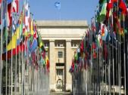
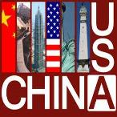
一、变化中的世界格局

Slide 3
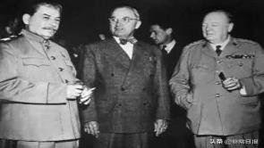
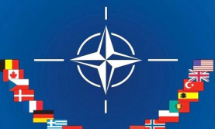
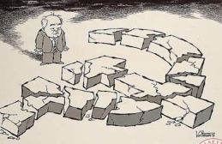
影响世界格局的大事件：
杜鲁门主义出台
北大西洋公约成立
华沙条约成立
苏联解体
1947
1949
1955
20C90S初
冷战正式开始
美国确立世界超级大国领导地位的标志，一个以美国为主导的世界格局基本形成
两大国际组织的成立，标志着美国与苏联对峙两极格局形成
冷战结束，两极格局消失，世界进入多极化趋势
思考：当今的世界格局发生怎样的变化呢？

Slide 4
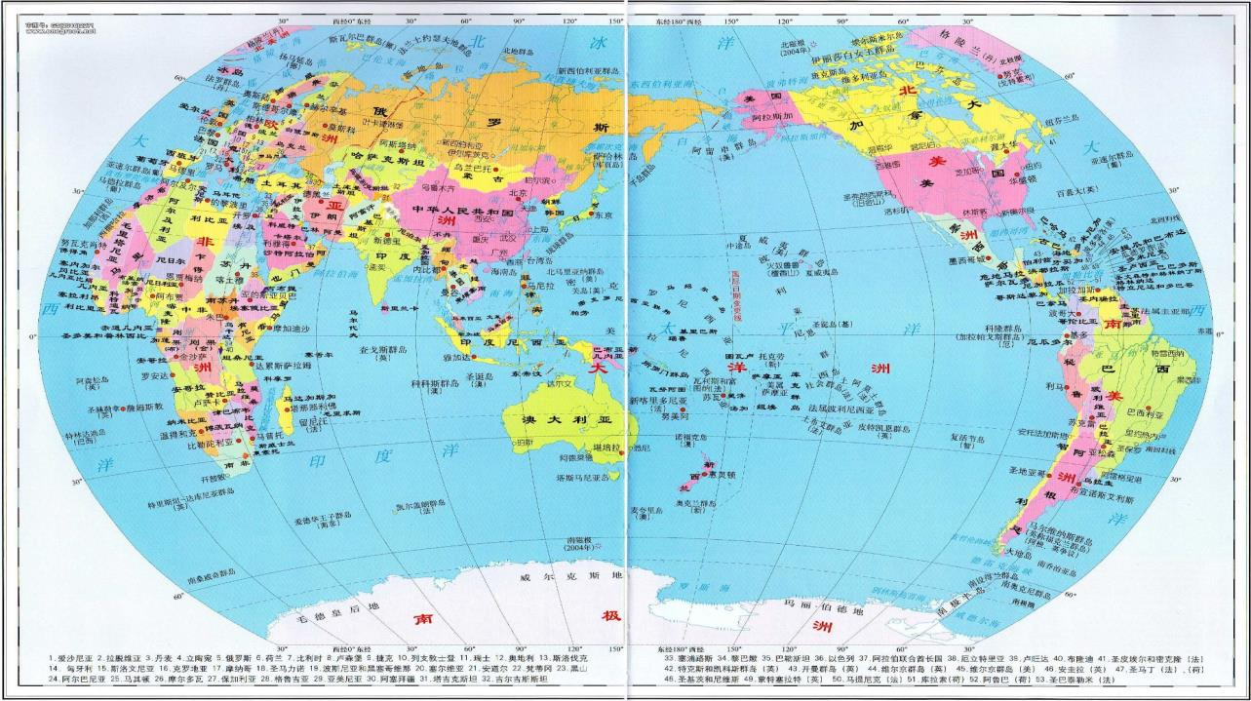
俄罗斯：虽实力削弱，但大国地位不容置疑，有巨大的经济、科技潜力和强大的军事力量
俄罗斯
欧盟
欧盟：由27国组成的欧洲联盟，是当今世界经济实力最强、一体化程度最高的国家联合体。
日本
美国
日本：第三经济强国，正在谋求军事、政治大国
中国
美国：当今唯一的超级大国，在军事、经济、科技等方面居世界领先地位
中国：第二大经济体，拥有日益发展的经济力量，综合国力位居世界前列
1.当今世界的格局（1）（2）（3）
（1）世界格局向多极化发展

Slide 5
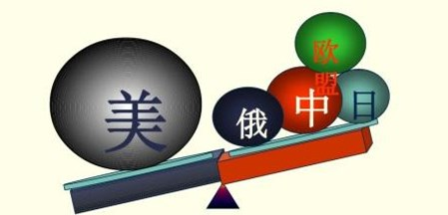
名词解读
世界多极化
“极” ——指综合国力强、对国际事务影响大的国家或国家集团。
“单极”——即世界上只有一个政治经济力量中心。
“多极”——即世界上出现了若干个政治经济力量中心。
多极化是进行时，不是完成时。
"化"—— 指一种发展趋势，并非指现实，表明在多极格局形成之前有一个相当长的过渡期(或叫转换期)。
注意：世界多极化是一种趋势
≠已经形成世界多极化格局
世界多极化是指一定时期内对国际关系有重要影响的国家和国家集团等基本政治力量相互作用而朝着形成多极格局发展的一种趋势，是对主要政治力量在全球实力分布状态的反映。
Notes:
PPT模板：www.1ppt.com/moban/ PPT素材：www.1ppt.com/sucai/
PPT背景：www.1ppt.com/beijing/ PPT图表：www.1ppt.com/tubiao/
PPT下载：www.1ppt.com/xiazai/ PPT教程： www.1ppt.com/powerpoint/
Word模板：www.1ppt.com/word/ Excel模板：www.1ppt.com/excel/
试卷下载：www.1ppt.com/shiti/ 教案下载：www.1ppt.com/jiaoan/
个人简历：www.1ppt.com/jianli/ PPT课件：www.1ppt.com/kejian/
语文课件：www.1ppt.com/kejian/yuwen/ 数学课件：www.1ppt.com/kejian/shuxue/
英语课件：www.1ppt.com/kejian/yingyu/ 美术课件：www.1ppt.com/kejian/meishu/
科学课件：www.1ppt.com/kejian/kexue/ 物理课件：www.1ppt.com/kejian/wuli/
化学课件：www.1ppt.com/kejian/huaxue/ 生物课件：www.1ppt.com/kejian/shengwu/
地理课件：www.1ppt.com/kejian/dili/ 历史课件：www.1ppt.com/kejian/lishi/

Slide 6
探究与分享
请你们猜猜这是哪个国家？
一个国家的综合国力表现在经济、政治、文化、科技等方面，请你选择一个国家，从不同方面介绍这个国家的特点。
文化影响力：
四大文明古国之一，对周边国家影响深远，对世界文明进步的影响不可估量；
经济实力：
世界第二大经济体，占世界经济比重约15%，对世界经济增长贡献率超过30%；
中国
科技实力：
在某些领域跻身世界前列，创新驱动发展成果丰硕。
政治影响力：
是世界中的重要力量，国际地位不断提高；

Slide 7
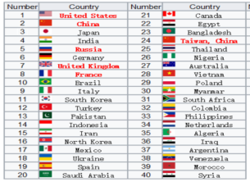
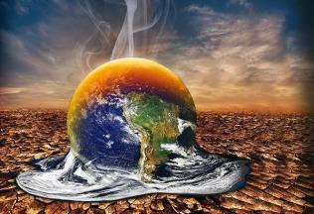
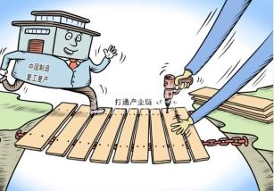
变化中的世界格局
科技革命和产业变革
国际力量对比深刻调整
和平与发展的时代主题
人类命运共同体理念
国际环境日趋复杂
不稳定不确定性明显增加
新冠肺炎疫情影响深远
经济全球化遭遇逆流

Slide 8
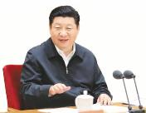
✐（2）当今世界正经历百年未有之大变局，正处于大发展大变革大调整时期。国际力量对比深刻调整，国际关系日趋复杂。
大变局的表现
积极因素：
1）新一轮科技革命和产业变革深入发展，
2）国际力量对比深刻调整（趋于均衡
3）和平与发展仍然是时代主题
4）人类命运共同体理念深入人心
消极因素：
（1）国际环境日趋复杂，不稳定性不确定性明显增加，
(2)新冠肺炎疫情影响广泛深远，经济全球化遭遇逆流，
（3）世界进入动荡变革期，单边主义、保护主义、霸权主义对世界和平与发展构成威胁。

Slide 9
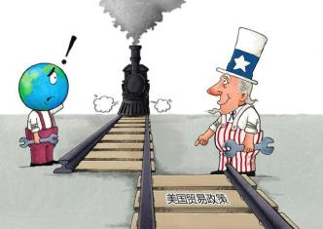
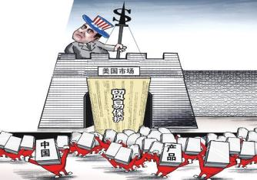
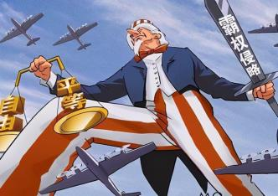
霸权主义：大国、强国、富国欺侮、压迫、支配、干涉和颠覆小国、弱国、穷国，不尊重他国的独立和主权，进行强行的控制和统治。
单边主义：特定大国不考虑大多数国家和民众的愿望，单独或带头退出或挑战已制订或商议好了的维护国际和平与发展的规则和制度。
保护主义：以维护本国利益作为是否适用本国法律的依据；任何侵害了本国利益的人，不论其国籍和所在地域，都要受到该国认为其应有的惩罚。

Slide 10
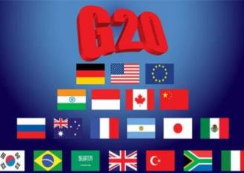
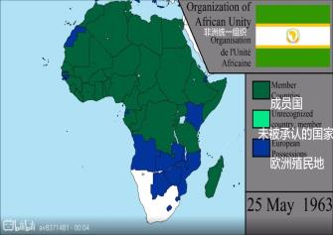
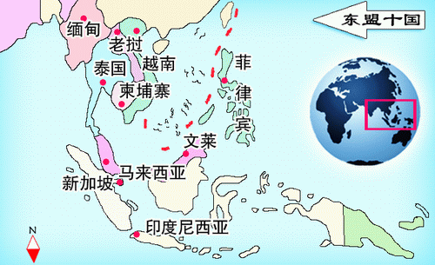
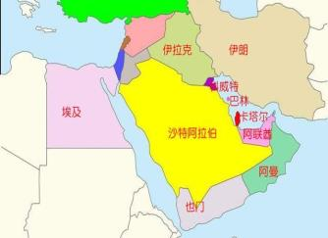
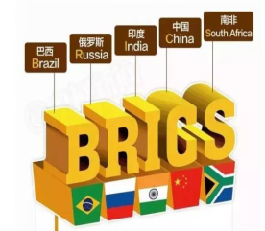
（3）一些新兴经济体和发展中国家快速发展，经济实力、国际地位和国际影响力不断增强。
非洲联盟
东盟
阿拉伯联盟
金砖国家
G20 集团
①经济：有利于为世界经济持续发展提供动力，促进世界经济增长，实现各国的共同发展。
②政治：有利于推动世界多极化，进而推动国际关系民主化。

Slide 11
2. 世界多极化发展趋势的影响（意义）
①世界多极化使多种国际力量既相互依存又相互制约。任何国家都难以单独主宰世界事务。
②有利于各国通过协商解决各种问题，促进国际关系民主化，推动世界和平与发展。

Slide 12
02
调整中的国家交往

Slide 13
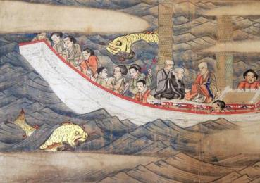
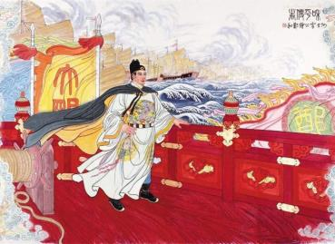
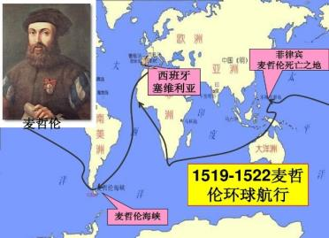
历史上的航行
鉴真东渡日本
公元742年应日本僧人邀请，先后6次东渡，历尽千辛万苦，终于在754年到达日本。留居日本10年，辛勤不懈地传播唐朝的文化成就。
郑和下西洋
在七次航行中，郑和率领船队从南京出发，在江苏太仓集结，至福建福州长乐太平港驻泊伺风开洋 ，远航西太平洋和印度洋，拜访了30多个国家和地区。
麦哲伦环球航行
于1519年出发，1522年成功归来，历时1082天。麦哲伦环球航行成功不仅开辟了新航线，还证明了地球是圆的。
当今世界，越来越多的国家在吸取历史经验教训的基础上，不断探索新的互动方式。

Slide 14
1.古今人类社会为什么不断探索新的互动方式？
①长期以来，人类希望不断突破自身生活的区域，走向更广阔的世界。
②随着科学技术的进步，人类的脚步越走越远，国与国之间的交往越来越频繁。
③在这一过程中，既有推动人类社会向前发展的国家间的友好往来，也有给人类留下巨大伤痛的战争与冲突。
④当今世界，越来越多的国家在吸取历史经验教训的基础上，不断探索新的互动方式。

Slide 15
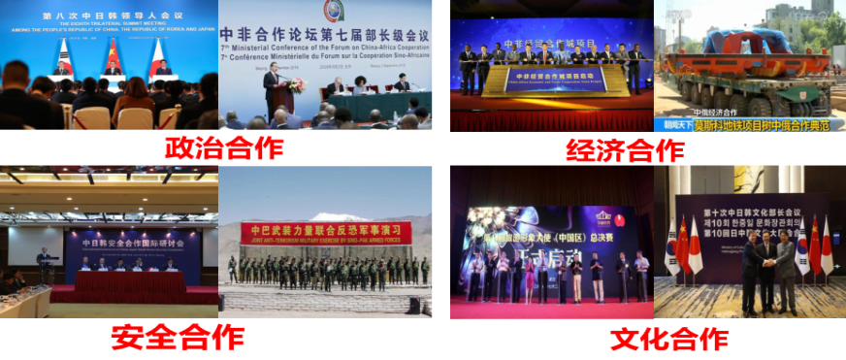
2.当今世界国家间的关系是怎样的？
①在经济全球化与世界多极化的进程中，各国在经济、政治、安全、文化等领域深化合作，寻求发展。

Slide 16
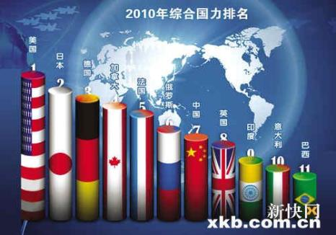
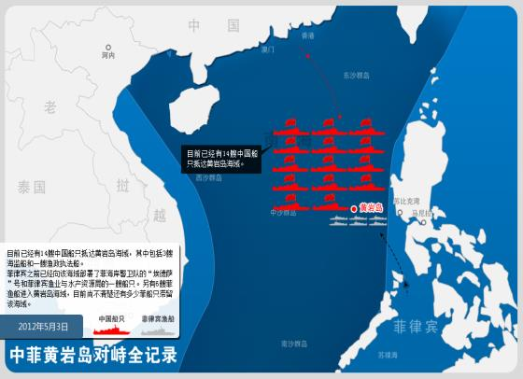
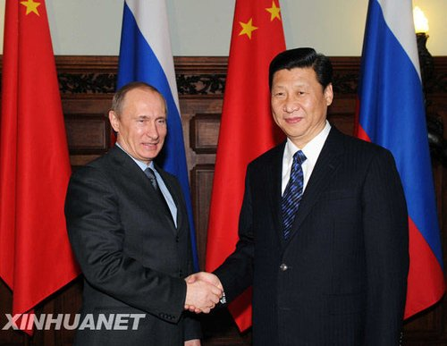
②国家间既有合作，又有竞争。
合作
冲突
竞争
各国大力发展综合国力，以增强国际地位。

Slide 17
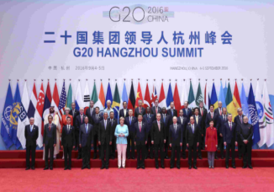
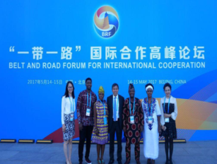
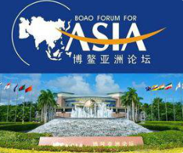
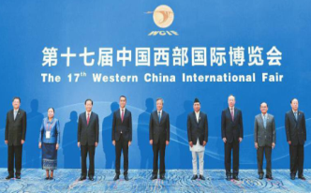
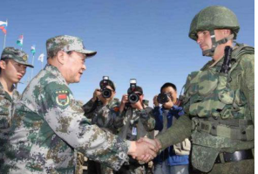
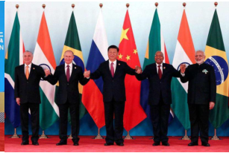
中俄联合军演
以上图片反映了国家间交往的方式是什么？
合作

Slide 18
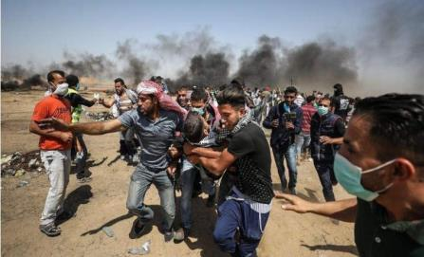
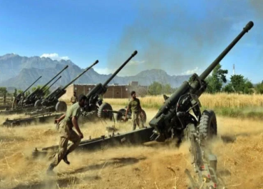
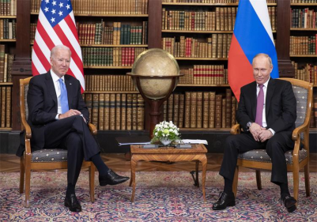
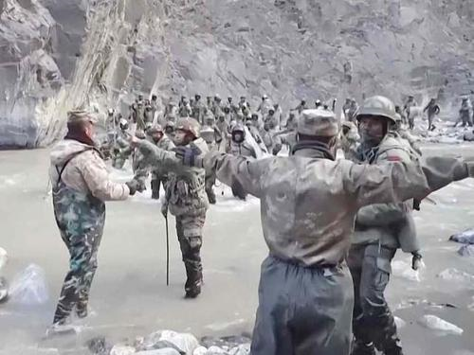
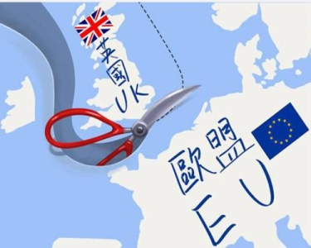
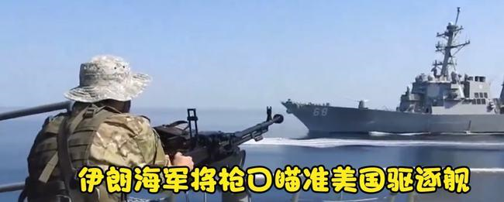
国家间的冲突
巴以冲突
俄美反目
印巴炮战
中印对峙
英国脱欧
美国与伊朗海军对峙

Slide 19
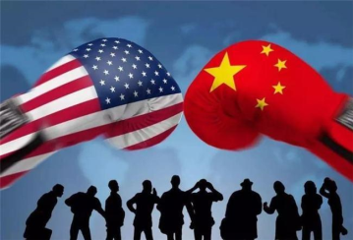
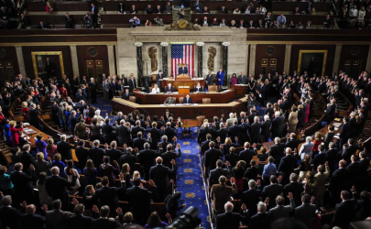
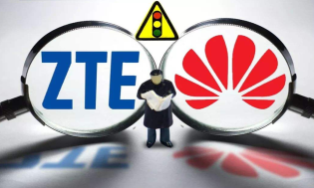
国家间的竞争
中美贸易战
2021年10月28日，美国参议院刚刚正式通过了“ 2021年安全设备法 ”；以“国家安全”为借口，正式开启新一轮全美封堵华为、中兴！
2021年9月24日，美国逮捕俄能源巨头高管诺瓦泰克公司首席财务官马克·杰特沃伊，或为了针对“北溪-2”
美国制裁华为中兴

Slide 20
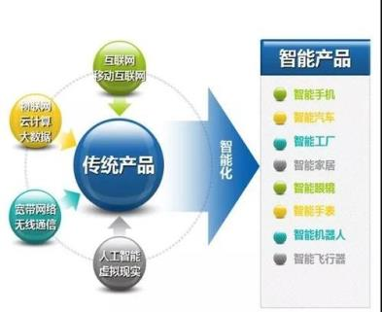
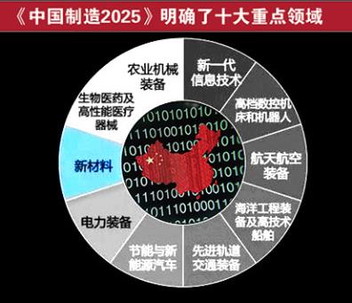
国际竞争的实质是什么？
为了推动本国经济的发展，各国纷纷提出自己的发展战略：
德国“工业4.0”
美国“再工业化”
中国制造2025
当今世界，国际竞争的实质是以经济和科技实力为基础的综合国力的较量。
科技创新能力已经成为综合国力竞争的决定性因素。

Slide 21
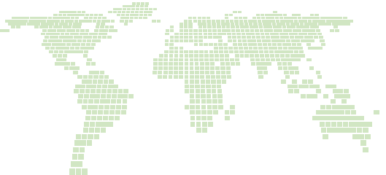
③世界不断发生变化，各国之间的力量对比、利益关系也在改变。整个世界复杂多变。
中俄
将总体保持稳定
中欧
将持续发展
中日
仍有风险
中美
面临挑战
中印
战略竞争态势或加剧
未来几年大国关系走势

Slide 22
2.当今世界国家间的关系是怎样的？
在经济全球化和世界多极化的进程中，各国在经济、政治、安全、文化等领域深化合作，寻求发展、合作互惠。
1
国家间既有合作，又有竞争。国际竞争需要各方共同遵守一定的国际规则。
2
世界不断发生变化，各国之间的力量对比、利益关系也在改变。整个世界复杂多变。
3

Slide 23
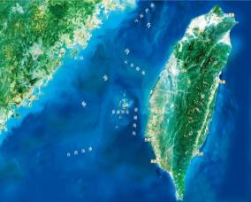
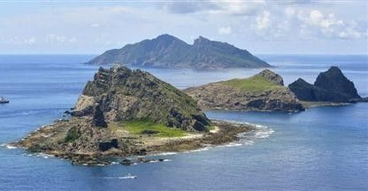
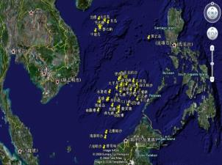
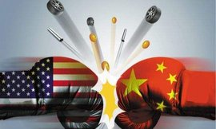
全球棋局下的中美大博弈
3.考验国与国之间关系的因素？
①各种矛盾相互交织，
②各种力量重新分化组合，
③各类冲突事件不断发生，
台湾问题
钓鱼岛问题
南海问题
中美贸易战

Slide 24
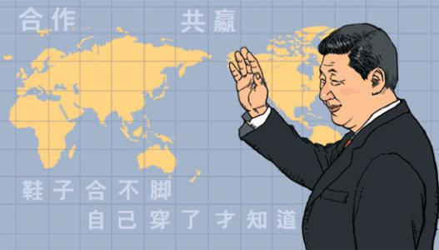
4.应对国家关系变迁中的中国之策？
——努力构建新型国际关系
高举和平、发展、合作、共赢的旗帜，为推动建设相互尊重、公平正义、合作共赢的新型国际关系作着不懈的努力。

Slide 25
本课小结
冷战结束，美苏主导的旧格局消失
原因
国际力量对比趋于平衡，和平与发展不可逆转
复
杂
多
变
的
关
系
世界多极化
新兴经济体和发展中国家快速发展
有利于各国通过协商解决各种问题，促进国际关系民主化，推动世界和平与发展。
影响
合作
国家关系
国家关系的调整
竞争
合作共赢
中国应对之策

Slide 26
课堂练习
1．（2022年湖南衡阳）伴随着世界多极化的发展，国际竞争越来越激烈。面对急剧变化的世界，许多国家都在调整目标，力图为自己确立有利态势。美国极力维护其世界唯一超级大国地位，日本和德国正在努力跻身政治大国行列，中国坚定地走中国特色社会主义道路。对此，下列理解正确的有（ ）
①国家间既有合作，又有竞争
②当今世界国际竞争的实质是以经济和教育为基础的综合国力的较量
③国际竞争需要各方共同遵循一定的国际规则
④每个国家都希望通过自身努力在新一轮国际关系的调整中单独主宰世界事务
A．①② B．①③ C．①④ D．②③
B

Slide 27
课堂练习
2．（2022·河北·模拟预测）为纪念中国人民志愿军抗美援朝出国作战71周年，2021年10月25日中国驻朝鲜大使李进军及使馆外交官在平壤友谊塔举行祭扫仪式。举行这一纪念活动（ ）
①顺应和平与发展的时代主题
②告诫不能忘记战争带来的深仇大恨
③铭记历史，珍惜当下的幸福生活
④说明战争的阴影远离了世界
A．①② B．①③ C．②④ D．③④
B

Slide 28
课堂练习
3．(2022河北卷）在超市，消费者仔细挑选来自世界各国的生鲜海产品：在工厂，中国企业生产的家用电器销往全球各地；在产业园区，一个个重大外资项目加速落地……这一幕幕景象的出现得益于（ ）
①我国不断融入全球经济 ②我国坚定不移扩大开放
③国家间发展差距在缩小 ④世界多极化格局的形成
①② B．①③ C．②④ D．③④
A

